Slide 1

NhiÖt liÖt chµo mõng c¸c thÇy c« gi¸o
vÒ dù giê chuyªn ®Ò
M«n: H×nh häc
líp 9

Slide 2
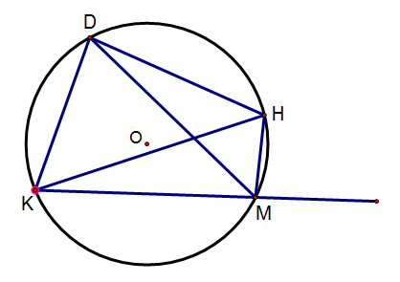
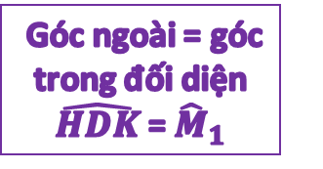
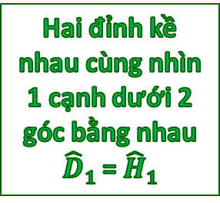
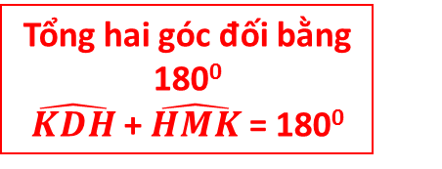
Nêu dấu hiệu nhận biết tứ giác nội tiếp?
4 đỉnh cách đều 1 điểm cố định
OH = OD = OK = OM
Tổng hai góc đối bằng 180⁰
$\hat{KDH}$ + $\hat{HMK}$ = 180⁰
Hai đỉnh kề nhau cùng nhìn 1 cạnh dưới 2 góc bằng nhau
$\hat{D}1$ = $\hat{H}1$
Góc ngoài = góc trong đối diện
$\hat{HDK}$ = ${\hat{M}}_{1}$
1
1
1

Slide 3
TiÕt 47:
LUYỆN TẬP TỨ GIÁC NỘI TIẾP

Slide 4
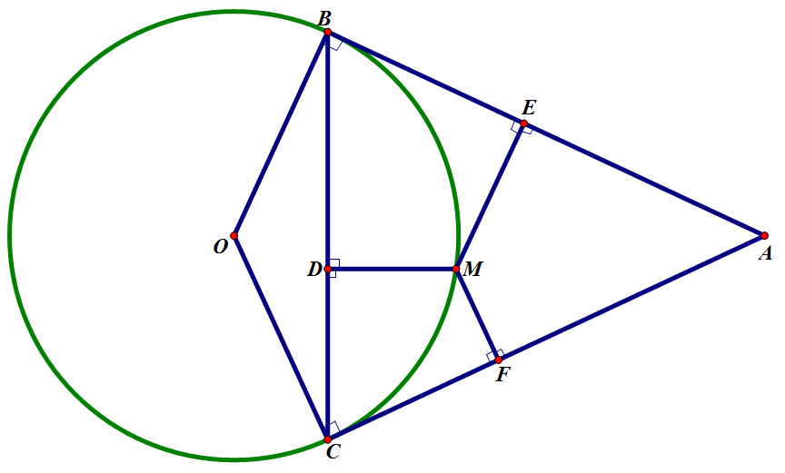
LUYỆN TẬP TỨ GIÁC NỘI TIẾP
Từ điểm A ở ngoài đường tròn (O) vẽ hai tiếp tuyến AB, AC đến đường tròn (O) (B, C là hai tiếp điểm). Trên cung nhỏ BC lấy điểm M bất kỳ (M khác B và C). Gọi D, E, F lần lượt là hình chiếu của M trên BC; AB; AC.

Slide 5
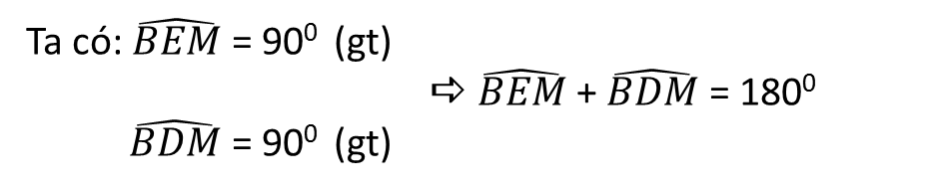
LUYỆN TẬP TỨ GIÁC NỘI TIẾP
a) Chứng minh tứ giác BDME nội tiếp đường tròn
Ta có: $\hat{BEM}$ = 90⁰ (gt)
 $\hat{BEM}$ + $\hat{BDM}$ = 180⁰
$\hat{BDM}$ = 90⁰ (gt)
Tứ giác BDME nội tiếp đường tròn (tổng hai góc đối bằng 180⁰)

Slide 6
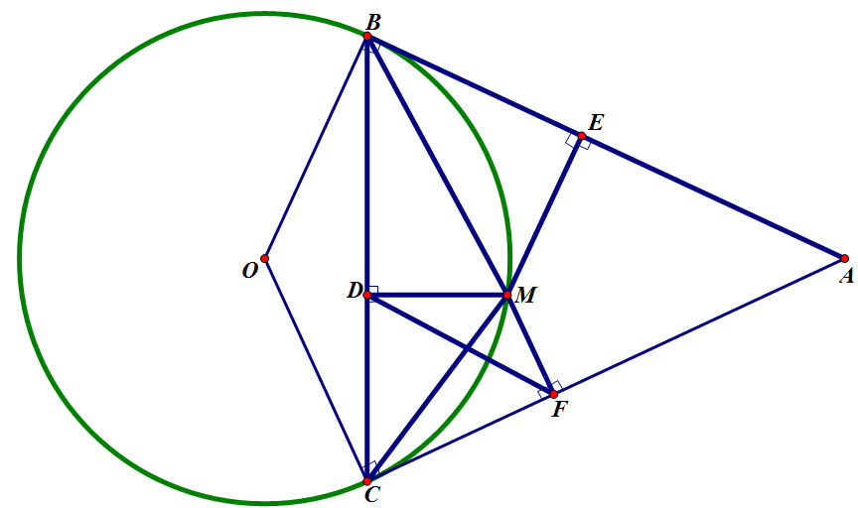
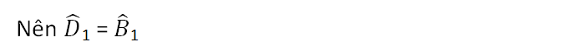
LUYỆN TẬP TỨ GIÁC NỘI TIẾP
b) Chứng minh rằng: DBM = MDF
2
1
2
1
2
1
Chứng minh tương tự câu a
Ta có: tứ giác DMFC nội tiếp ($\hat{CDM}$ + $\hat{CFM}$ = 180⁰ )
$\hat{D}$₁ = $\hat{C}$₁ ( 2 góc nội tiếp cùng chắn MF)
Mà $\hat{B}$₁ = $\hat{C}$₁ (góc nội tiếp và góc tạo bởi tia tiếp tuyến và dây cùng chắn CM của (O))
Vậy: $\hat{DBM}$= $\hat{MDF}$

Slide 7
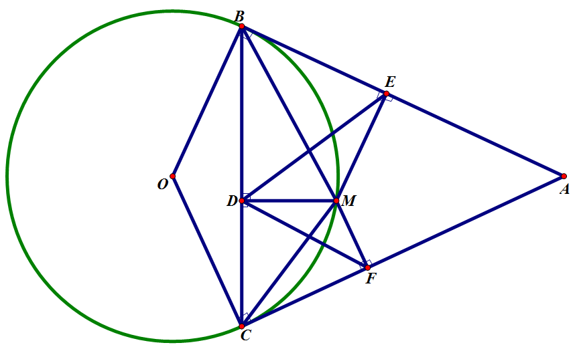
LUYỆN TẬP TỨ GIÁC NỘI TIẾP
c) DE cắt BM tại H,
DF cắt CM tại K
Chứng minh tứ giác DHMK nội tiếp
2
1
H
2
1
1
K
2
1

Slide 8
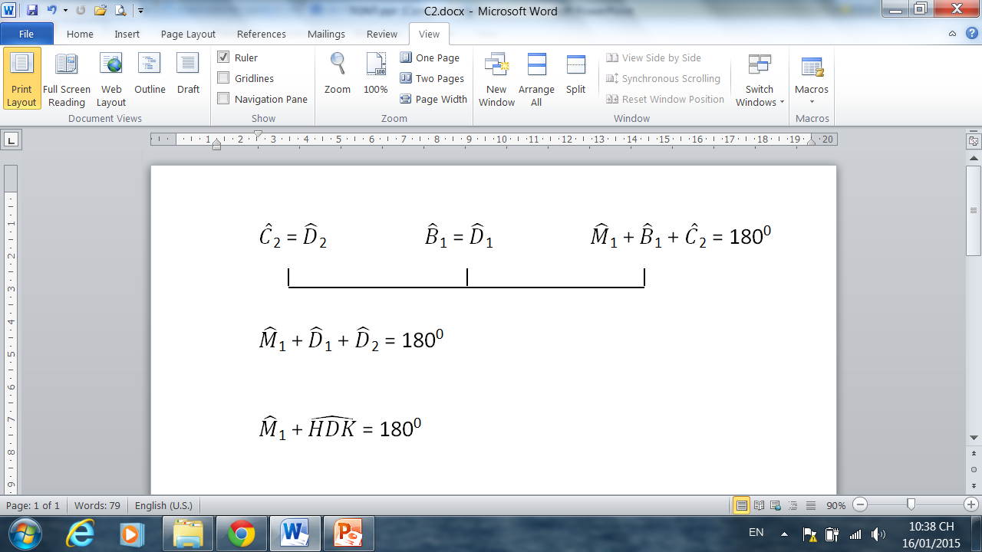

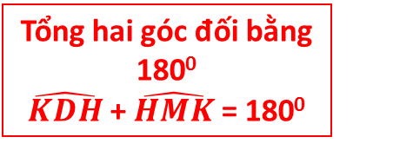
LUYỆN TẬP TỨ GIÁC NỘI TIẾP
Bốn đỉnh cách đều 1 điểm cố định
OH = OD = OK = OM
Tổng hai góc đối bằng 180⁰
$\hat{KDH}$ + $\hat{HMK}$ = 180⁰
Hai đỉnh kề nhau cùng nhìn 1 cạnh dưới 2 góc bằng nhau
$\hat{D}1$ = $\hat{H}1$
Góc ngoài = góc trong đối diện
$\hat{HDK}$ = ${\hat{M}}_{1}$
1
1
1

Slide 9
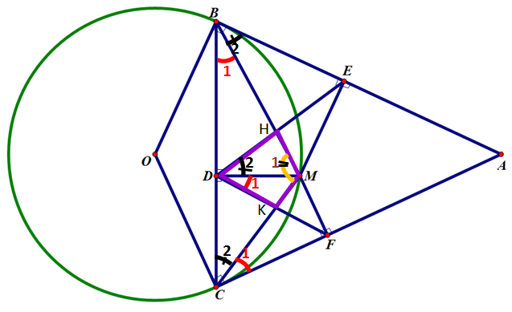
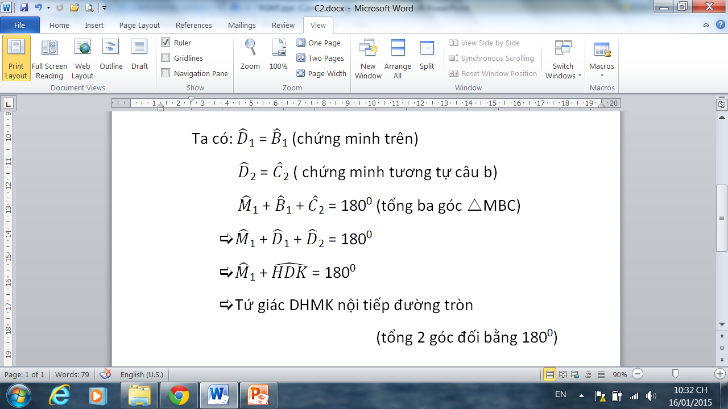
LUYỆN TẬP TỨ GIÁC NỘI TIẾP

Slide 10
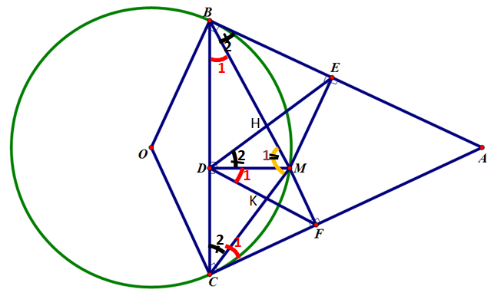
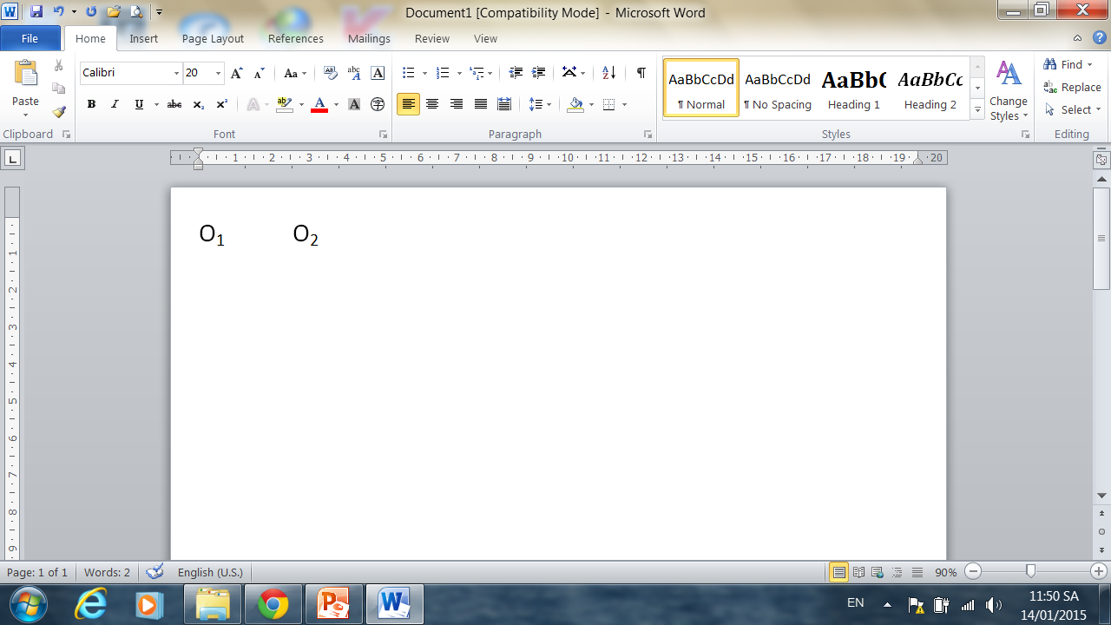
LUYỆN TẬP TỨ GIÁC NỘI TIẾP
d) Chứng minh rằng: HK là tiếp tuyến chung của hai đường tròn ngoại tiếp HME và MKF
1

Slide 11
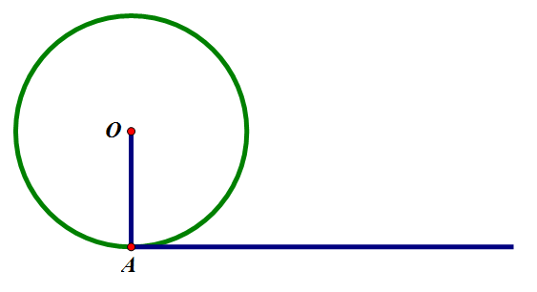
LUYỆN TẬP TỨ GIÁC NỘI TIẾP
Định lý đảo của định lý về góc tạo bởi tia tiếp tuyến và dây cung
B
x
Nếu $\hat{xAB}$ = $\frac{sđAB}{2}$ và AB nằm bên trong $\hat{xAB}$.
Thì Ax là tia tiếp tuyến của (O)

Slide 12
LUYỆN TẬP TỨ GIÁC NỘI TIẾP
d) Chứng minh rằng: HK là tiếp tuyến chung của hai đường tròn ngoại tiếp HME và MKF
1
1
1
2
2

Slide 13
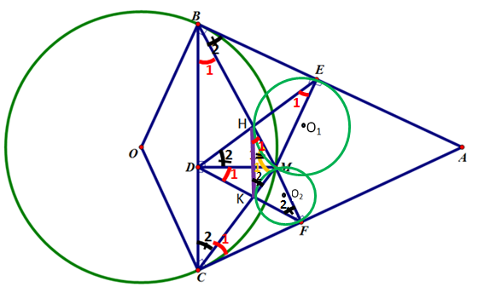
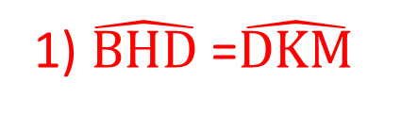
LUYỆN TẬP TỨ GIÁC NỘI TIẾP
Chứng minh rằng:
1) $\hat{BHD}$ =$\hat{DKM}$
2) HK ⊥ DM
3) MH.KC =MK.HB

